Slide 1
統一渡假村(乙車)
甲A車
乙車
甲B車
丙B車
員林客運
草湖郵局(甲A)
二林(甲B)
竹塘(丙B)

Slide 2
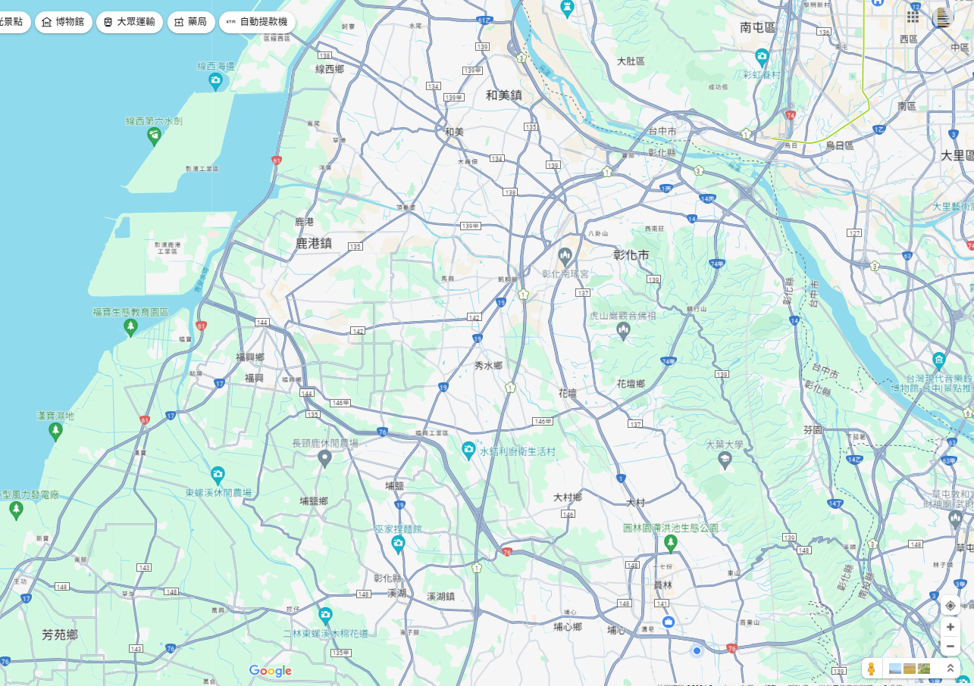
伸港(己車)
己車
丁A車
戊車
彰化客運
戊車各站回程併到丁A及己車
大盤大賣場(丁A)

